Slide 2
Histórias
Em julho do ano de 2001 começou um estudo na cidade de Campinas-SP para a formação de uma nova estrutura de serviço, conhecida como núcleo.
HOW
Os três princípios básicos são: honestidade, boa vontade e mente aberta. É COMO (How (como), original em inglês, são iniciais de honestidade, mente aberta e boa vontade).
Texto Básico Capítulo 9 - Só Por Hoje Viver o Programa

Slide 3
Histórias
Em maio de 2002 aconteceu a 1º reunião do núcleo HOW. A primeira formação contou com 6 CSA’s
Anhanguera
Caminho da serra
Centro Oeste Paulista
Interior Paulista
Limite
Mantiqueira
Sul de minas
Total de 107 grupos

Slide 4
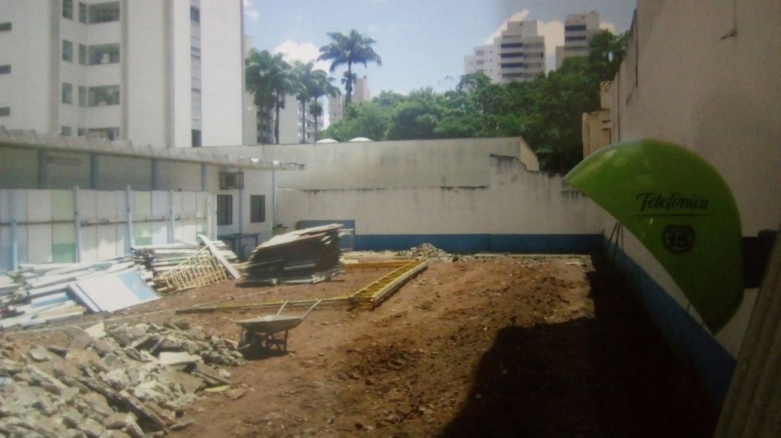
Histórias
No dia 11/08/2003 criou-se o escritório do núcleo HOW em Campinas-Sp.

Slide 5
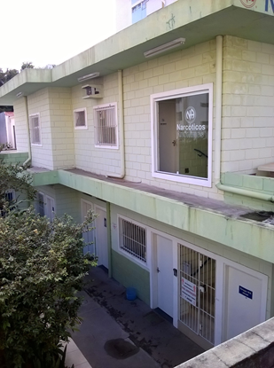
Histórias
No final de 2005 tínhamos 9 CSA’s e aproximadamente 133 grupos.
No final de 2008 já tínhamos 13 CSA’s no núcleo HOW e 150 grupos

Slide 6
Histórias
No ano de 2009 o Núcleo passa a ser Região HOW.
Implantação do 0800 foi ativada no dia 24/10/2011
No final de 2011 a Região HOW contava com 19 CSA’s

Slide 7
Histórias
No ano de 2016 a Região HOW Brasil foi assentada na conferência de serviços mundiais.

Slide 9
GRUPOS
GRUPOS
GRUPOS
GRUPOS
GRUPOS
GRUPOS
GRUPOS
GRUPOS
GRUPOS
CSA’S
CSA’S
CSA’S
250 Grupos
655 Reuniões
88 Grupos
277 Reuniões
NÚCLEO’S
Sub Comitês
Hospitais e Instituições
Informação ao Público
Relações Públicas
Longo Alcance
Linha de Ajuda
Eventos
Materiais
Revisão e Tradução
Grupos de Trabalhos
CSR HOW BRASIL – ASR HOW BRASIL
338 Grupos
932 Reuniões
ABNA
NAWS
Serviços Mundiais
WB
Quadro Mundial
WSC
Conferência Mundial
WSO
Escritório Mundial
WCNA
Convenção Mundial

Slide 10
ONDE FICA A REGIÃO HOW BRASIL...
4 Estados realizando reuniões em 199 cidades.
169 cidades no Estado de São Paulo.
16 cidades no Estado Minas Gerais.
13 cidades no Estado do Mato Grosso do Sul.
1 Cidade no Estado do Paraná.

Slide 11
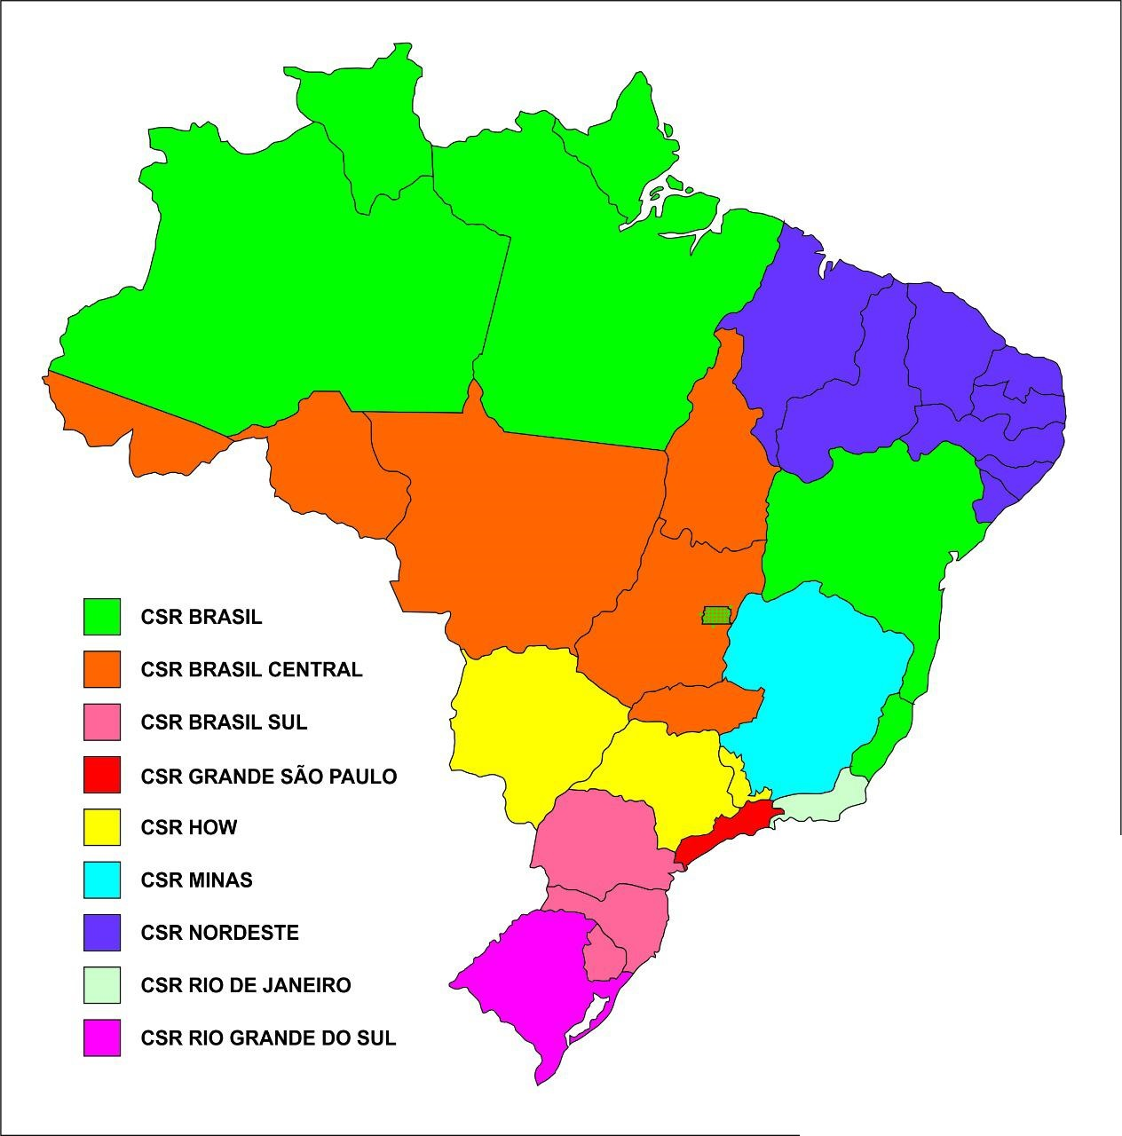

Slide 12
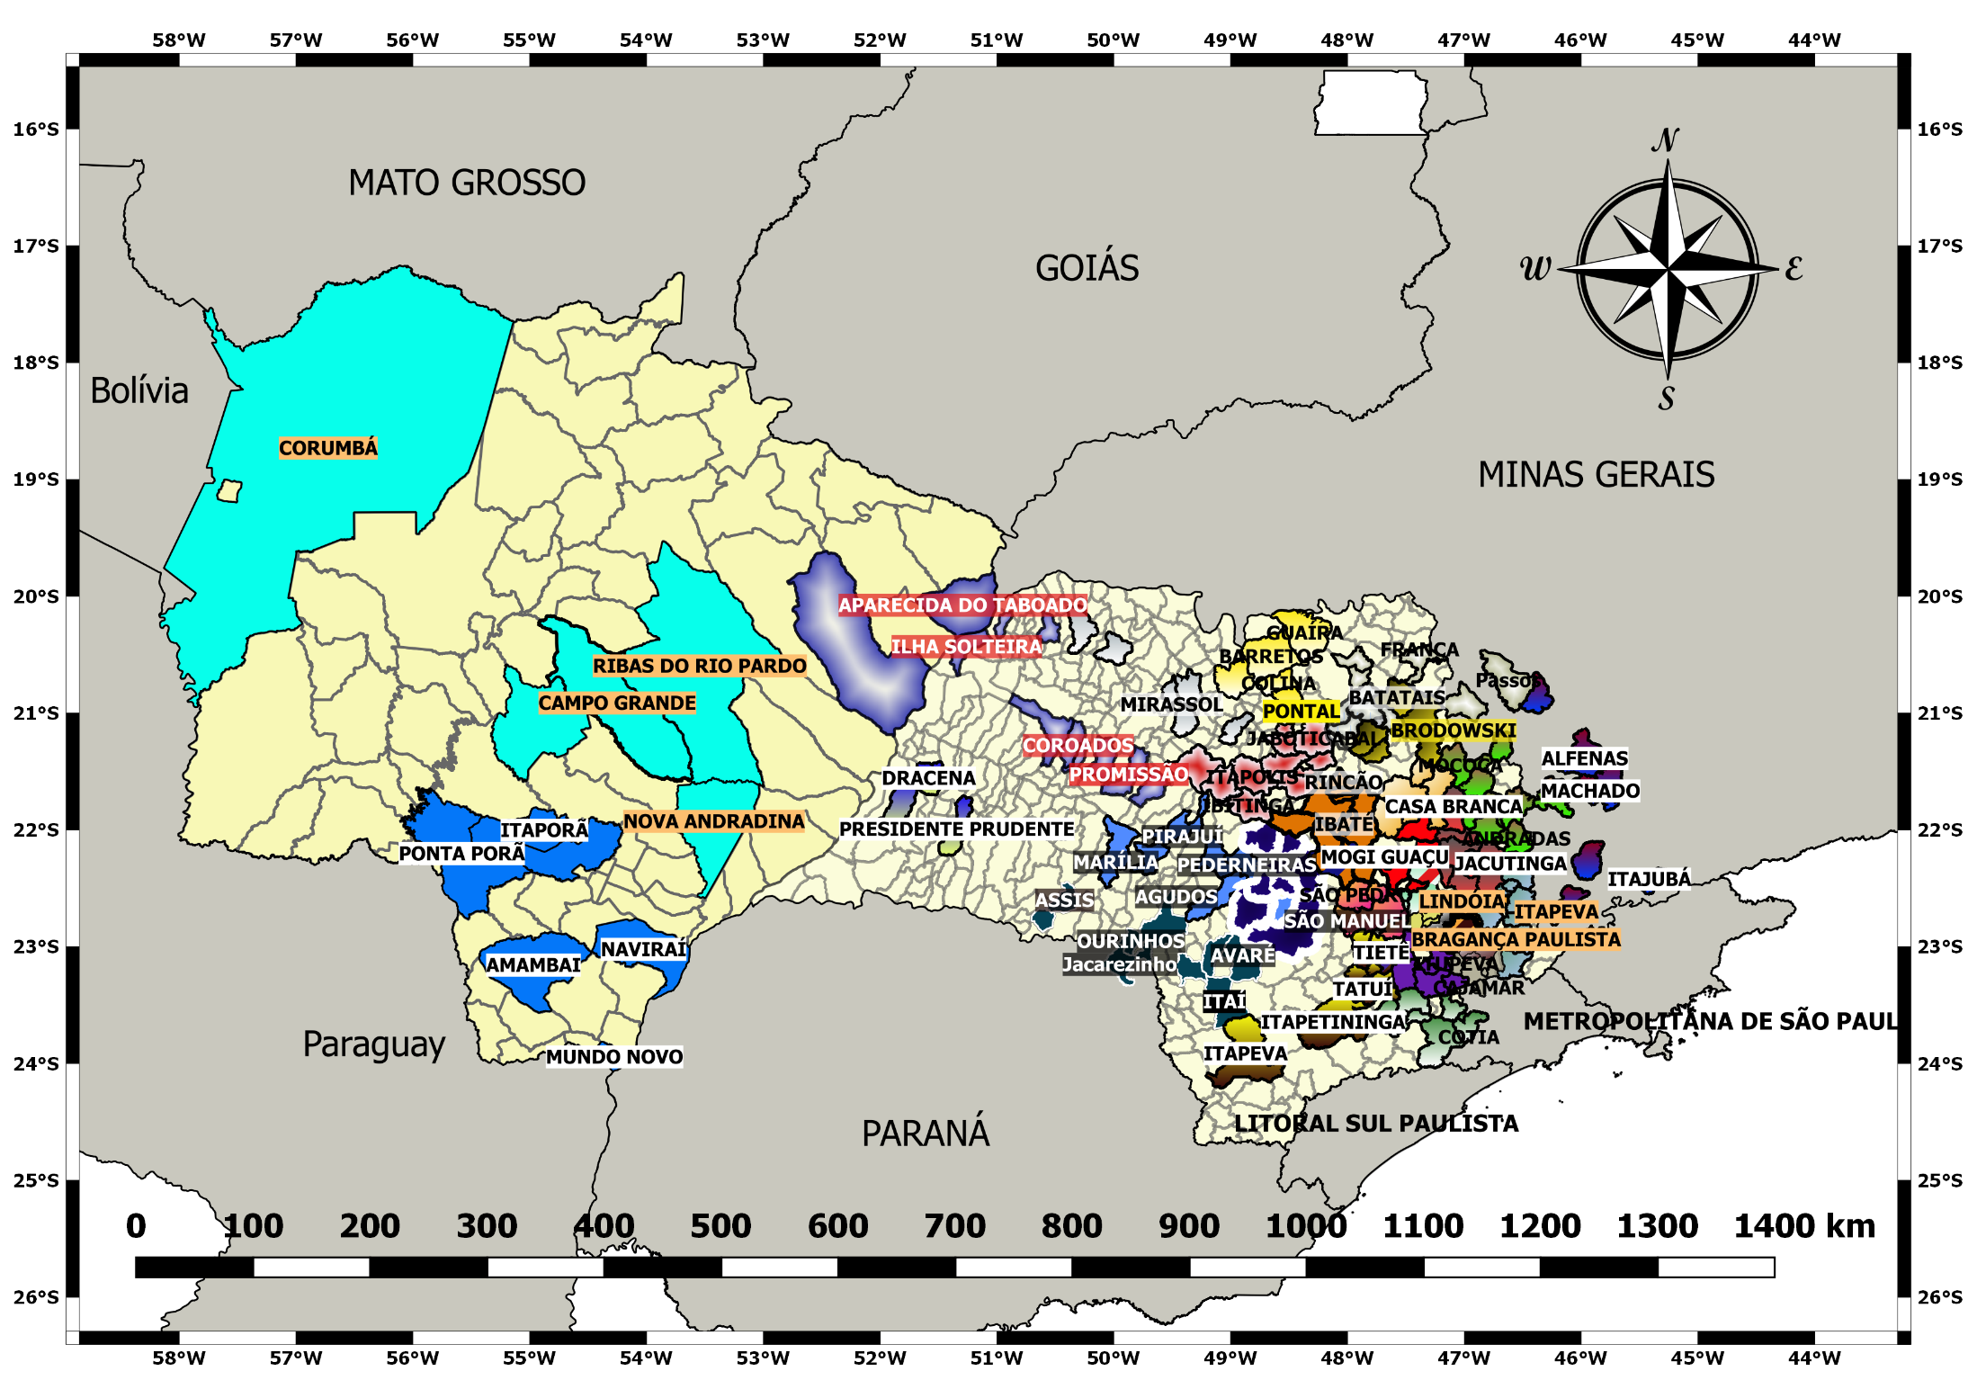

Slide 13
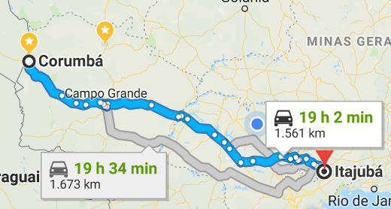

Slide 14
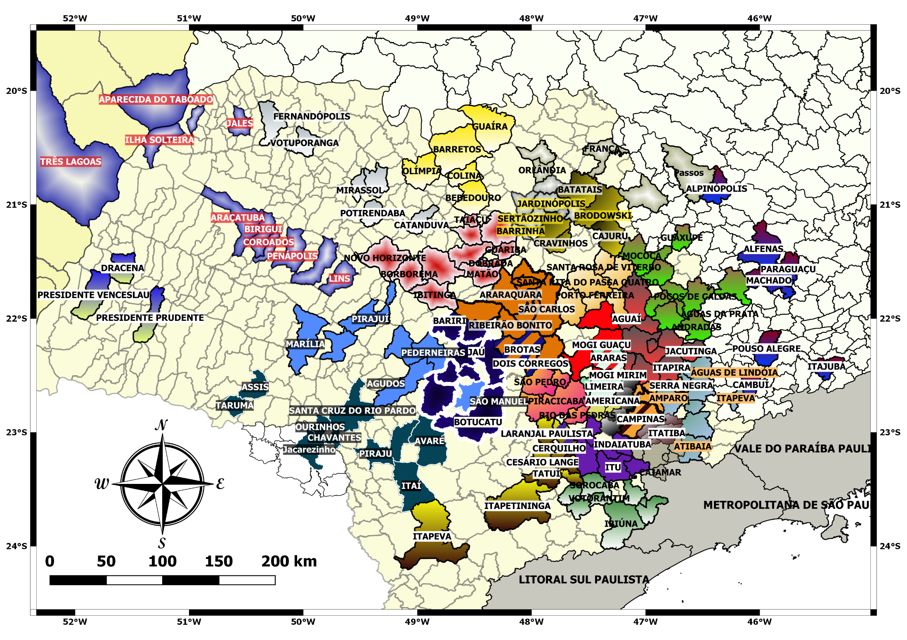

Slide 15
Núcleo Viva NA
Presente em 41 Cidades
Composto por 5 CSA’S
54 Grupos
148 Reuniões por Semana

Slide 16
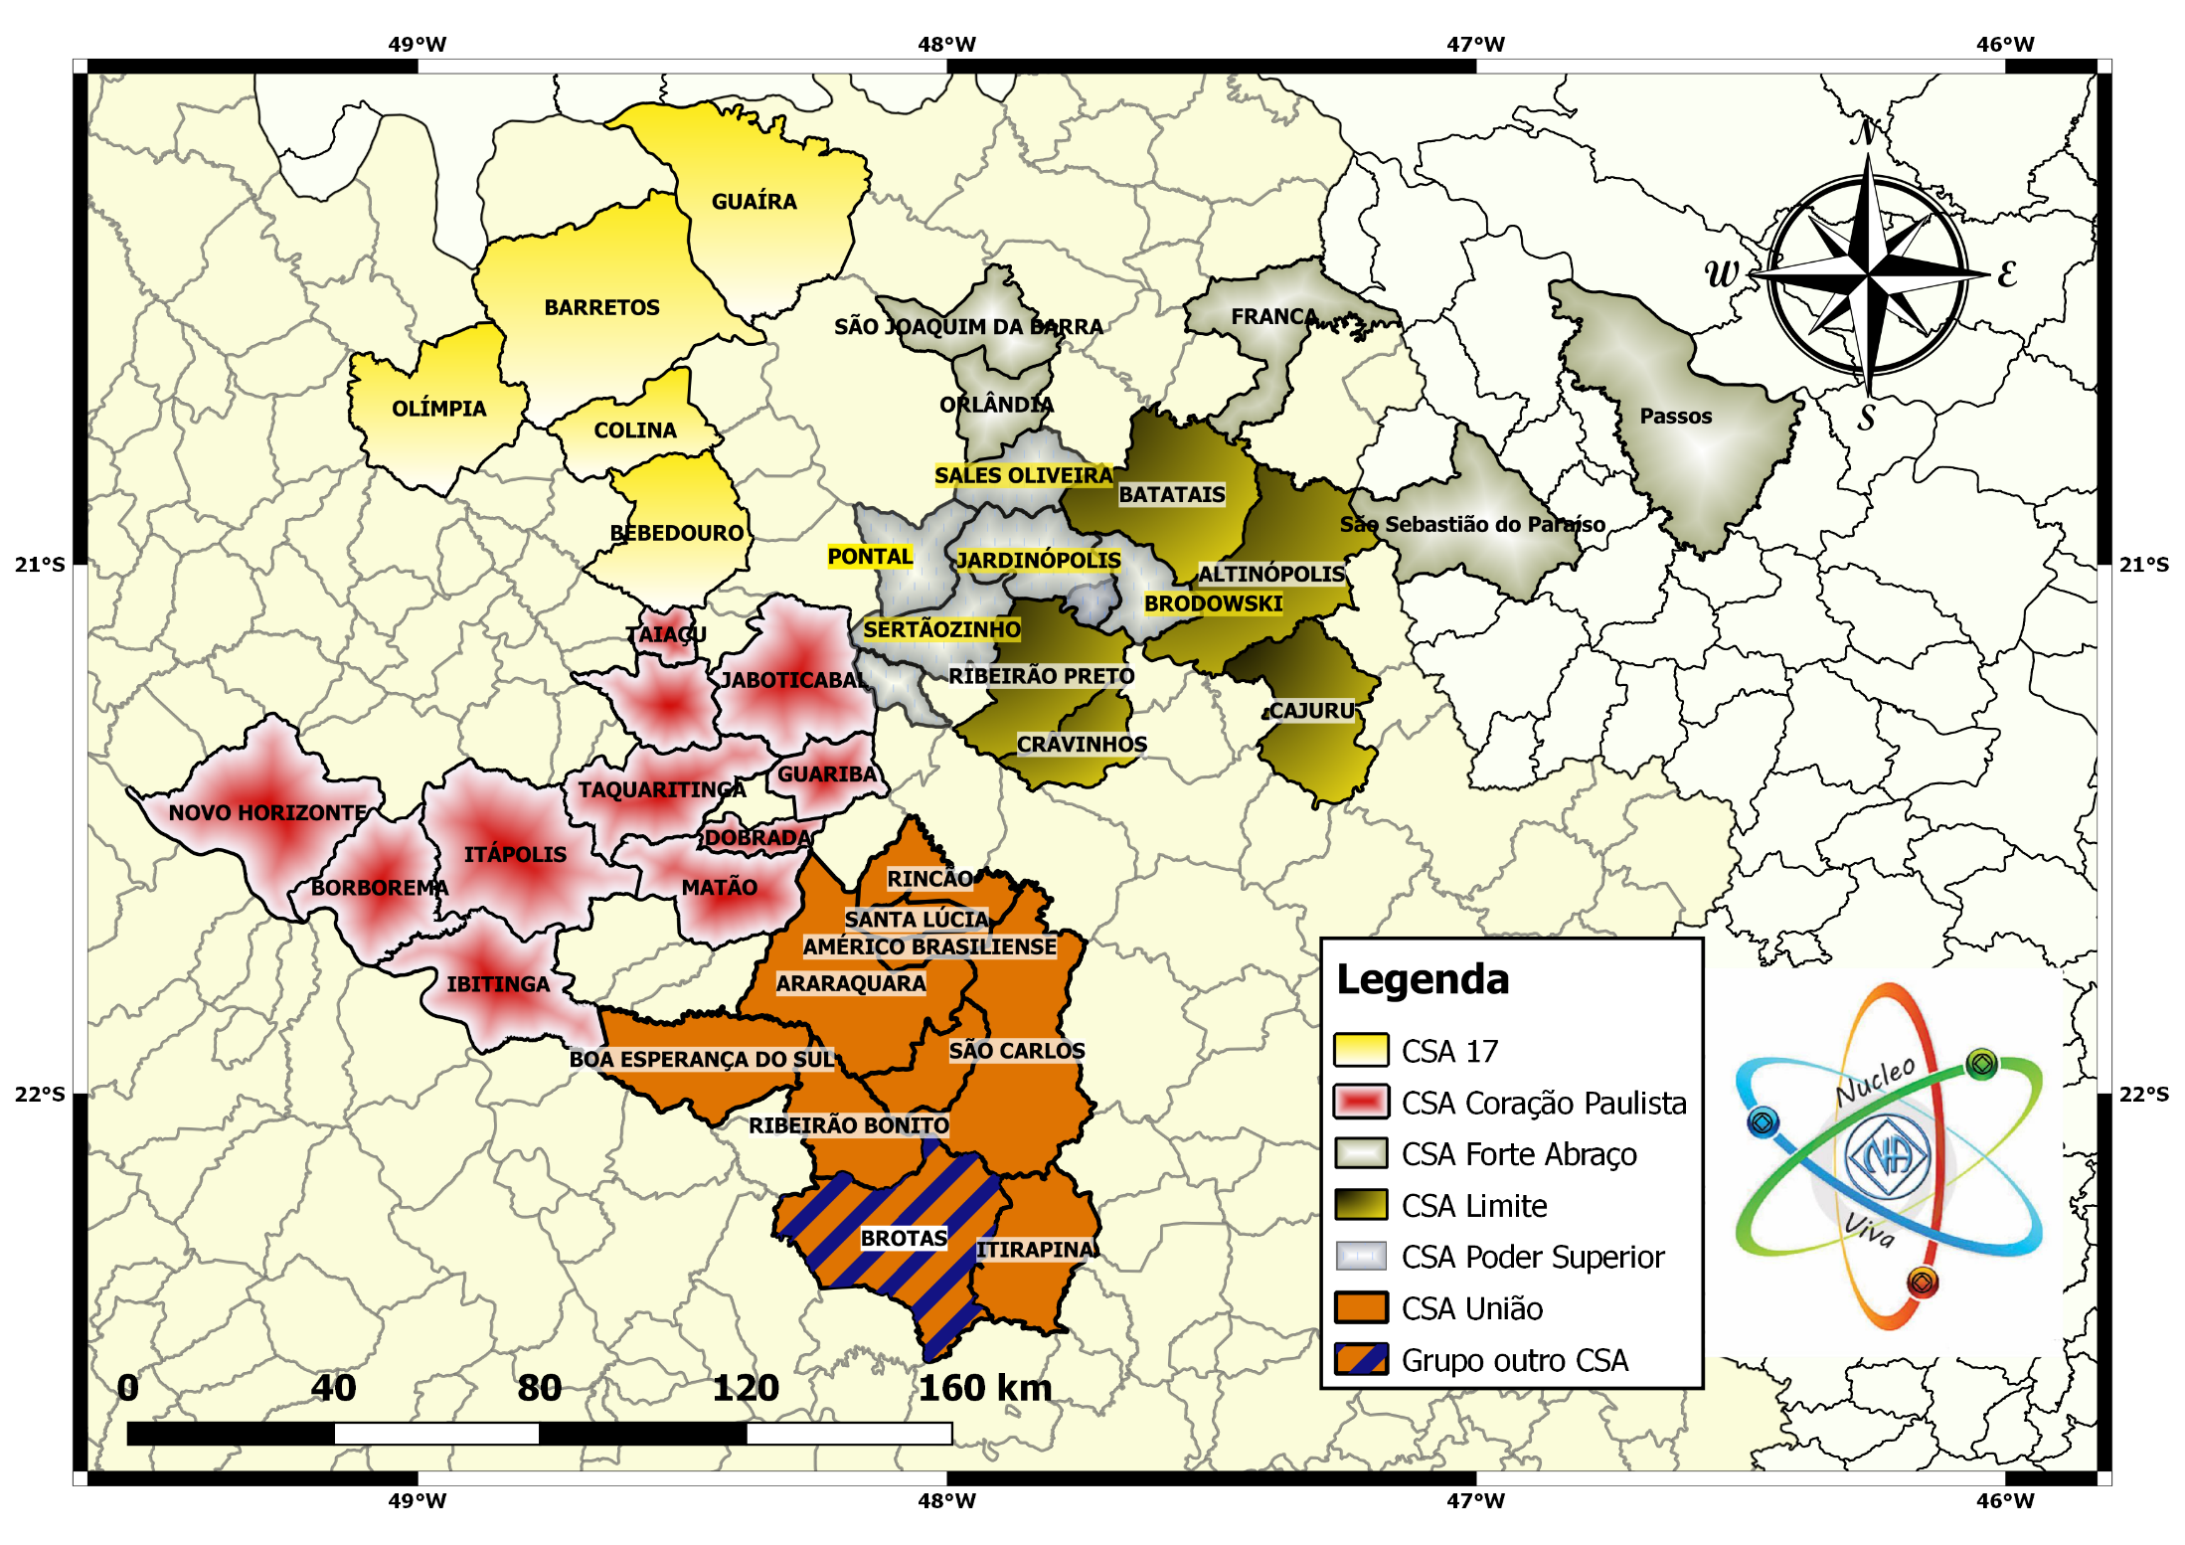

Slide 18
Núcleo Aliança Paulista
Presente em 35 Cidades
Composto por 5 CSA’S
60 Grupos
150 Reuniões por Semana

Slide 19
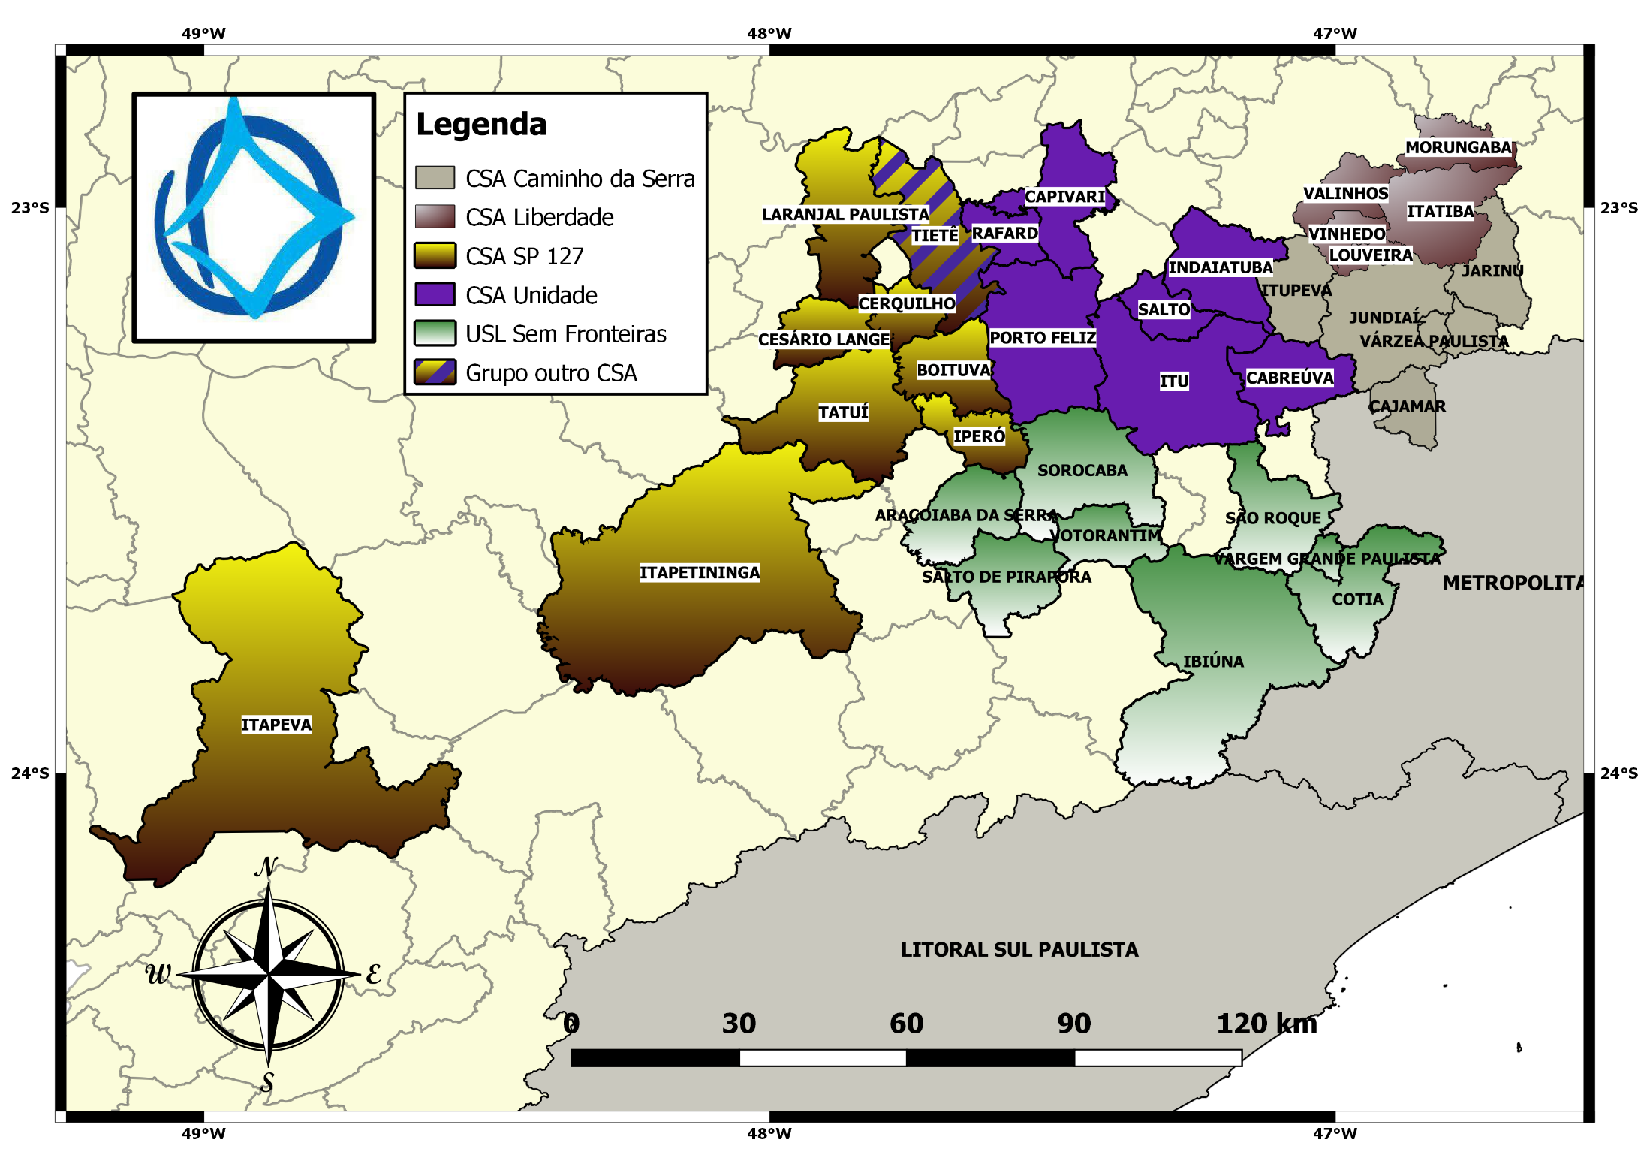

Slide 20
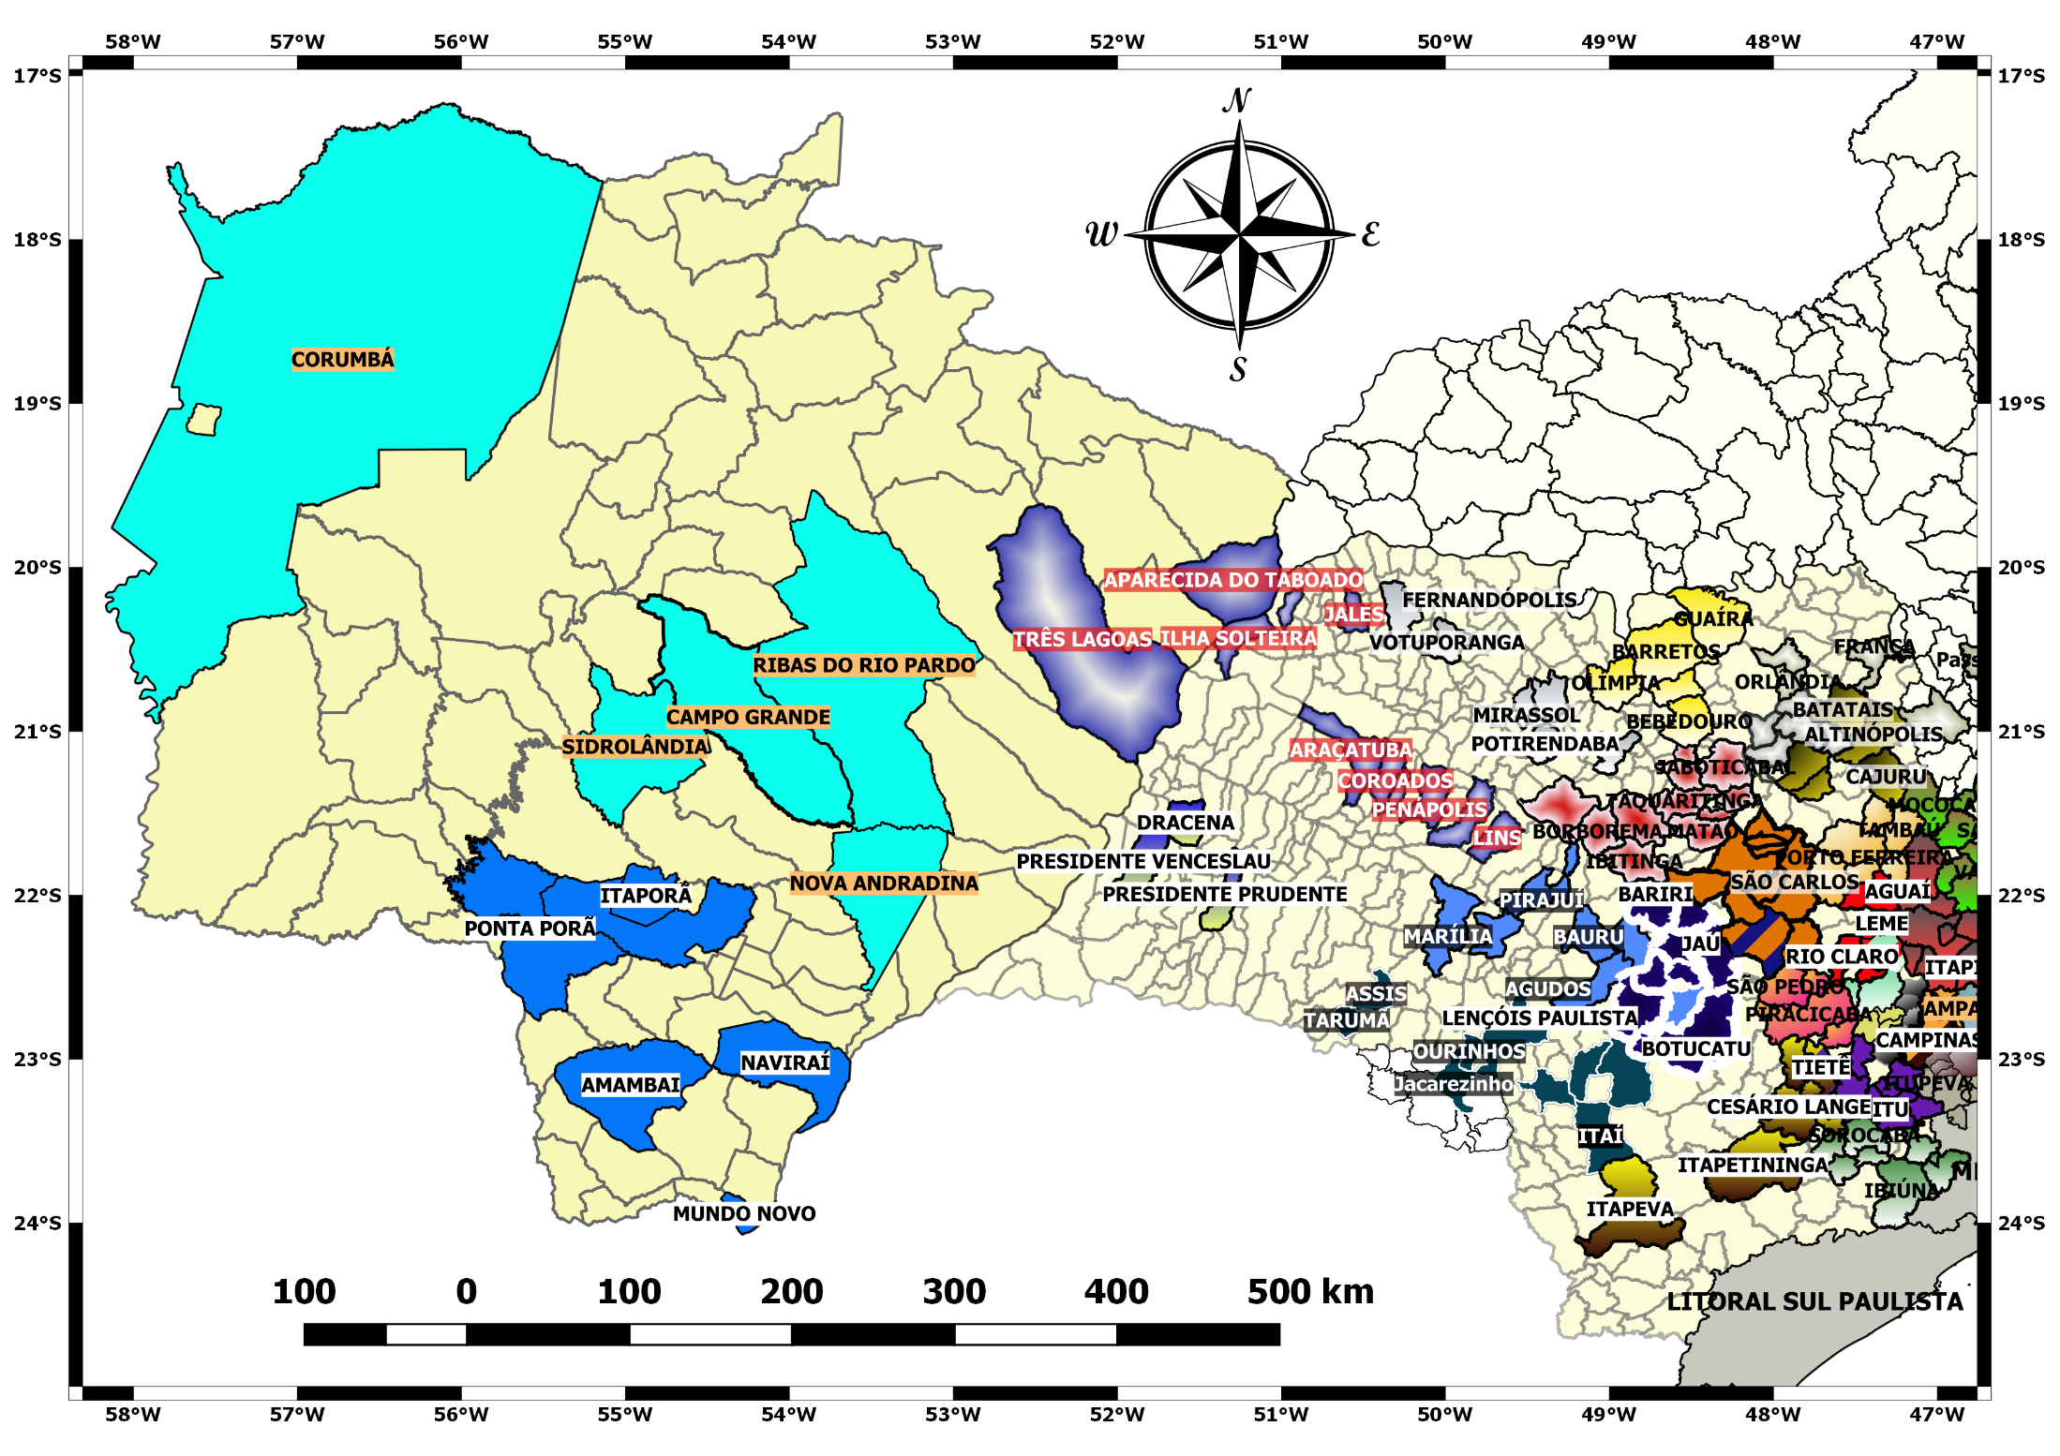

Slide 21
Núcleo Azul do Interior
Presente em 57 Cidades
Composto por 8 CSA’S
82 Grupos
209 Reuniões por Semana

Slide 22
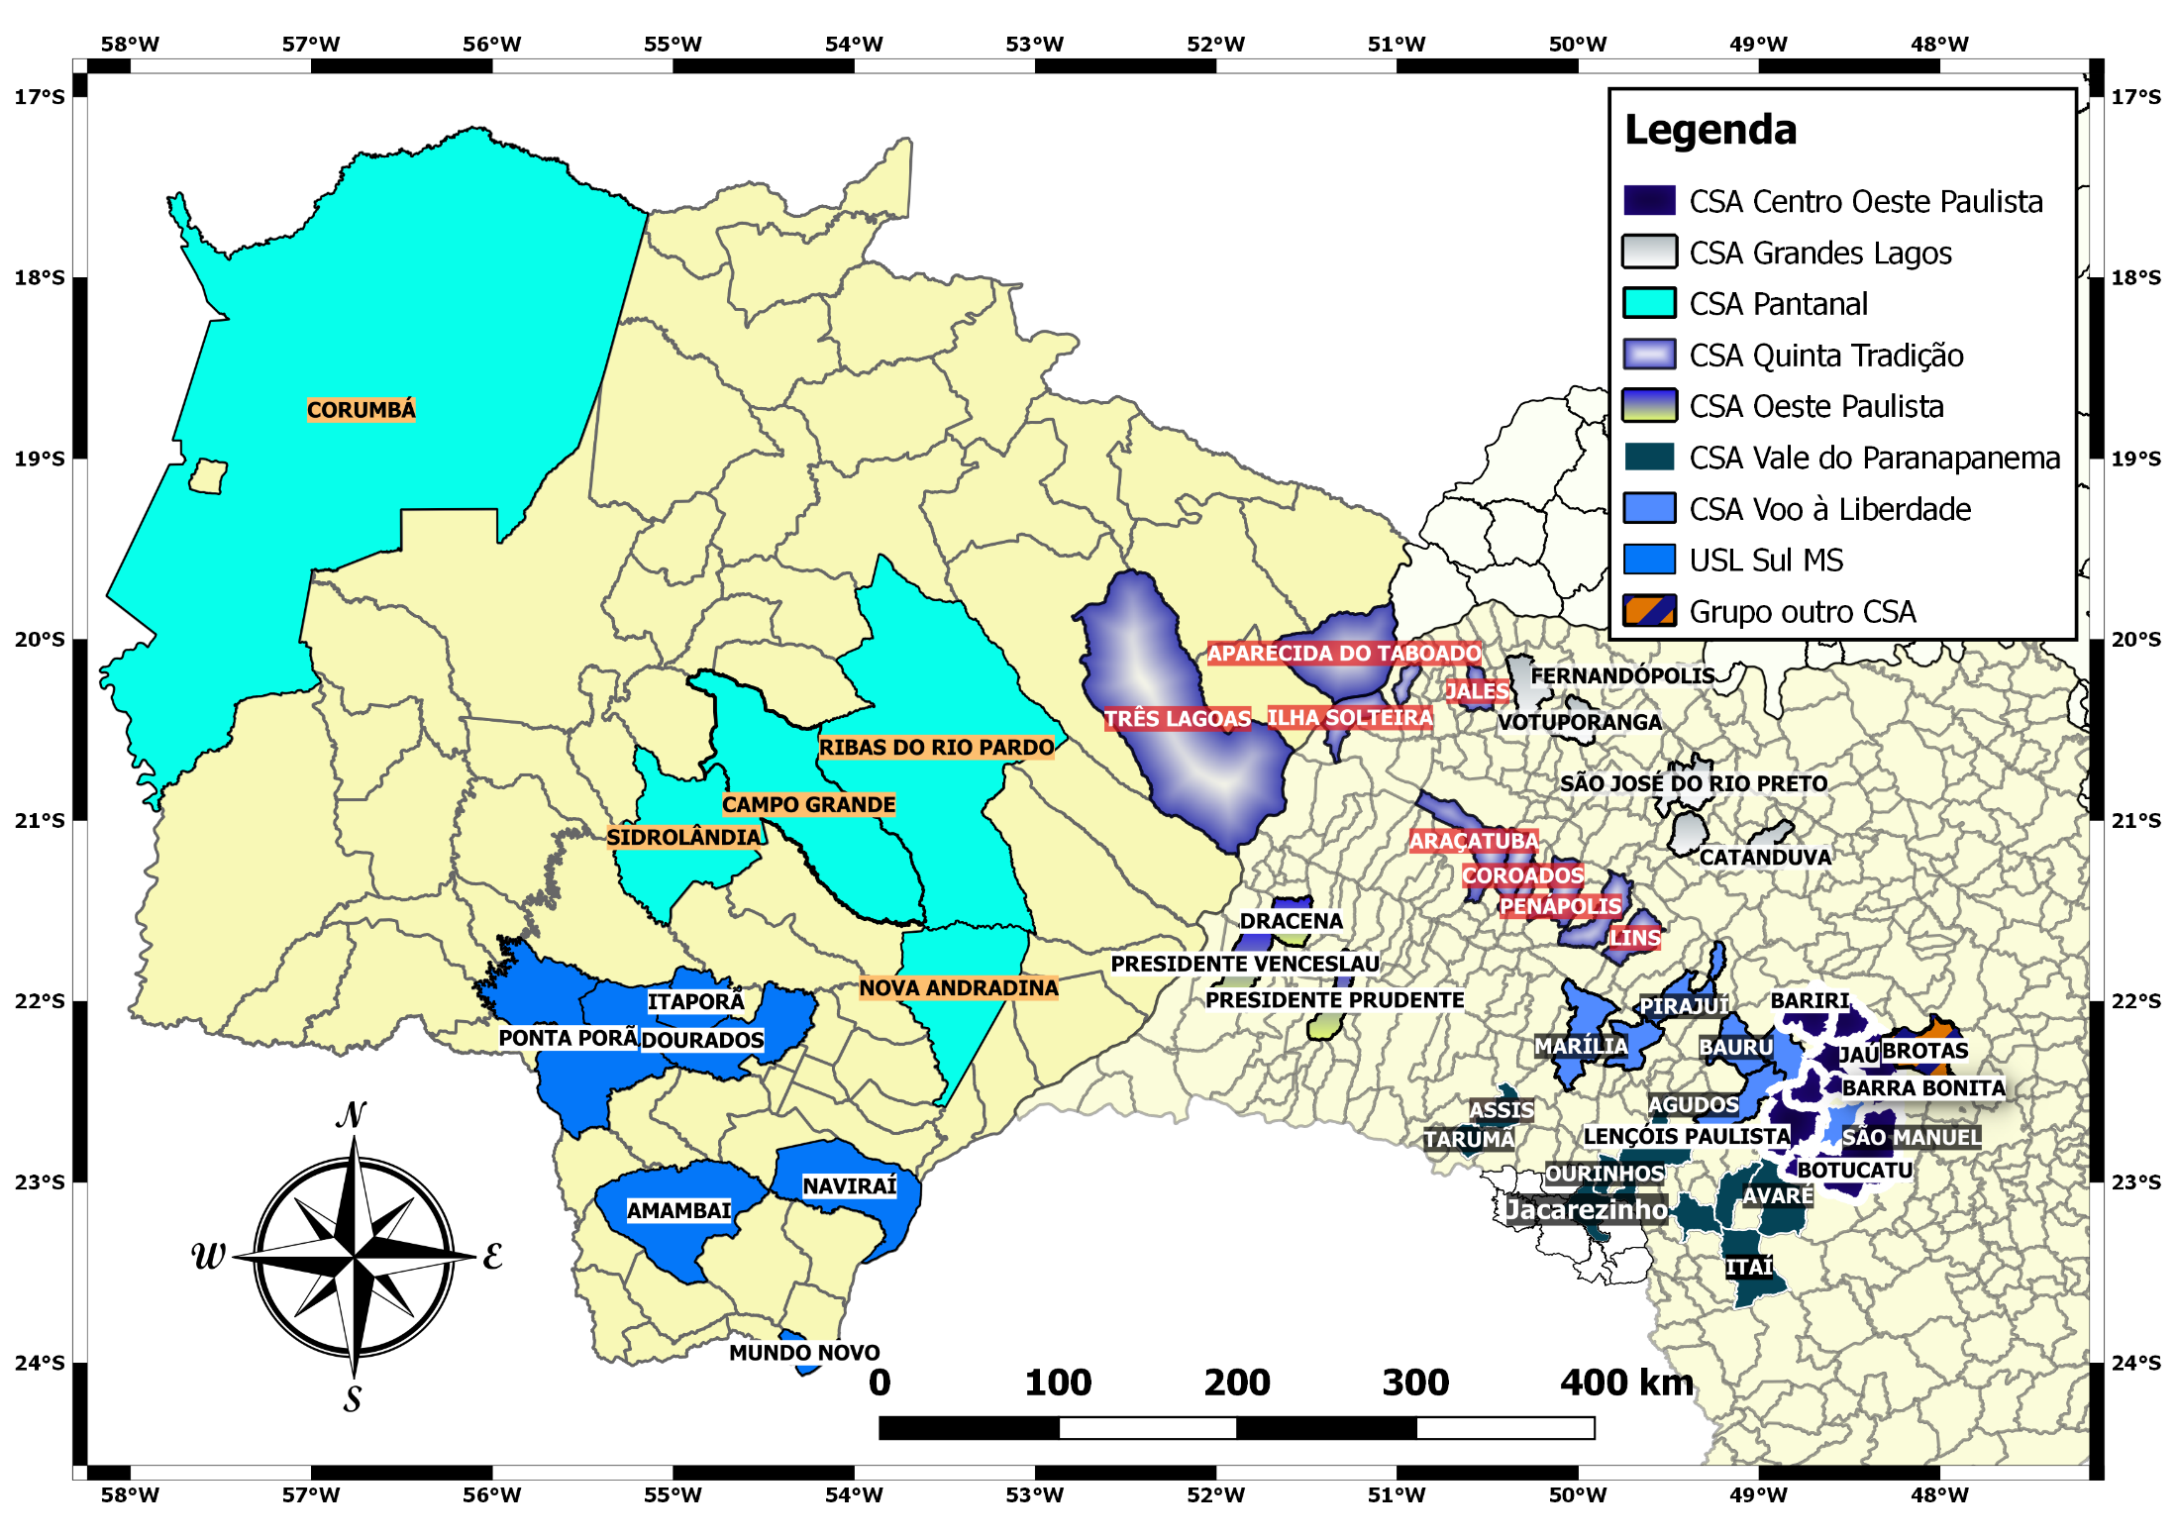

Slide 23
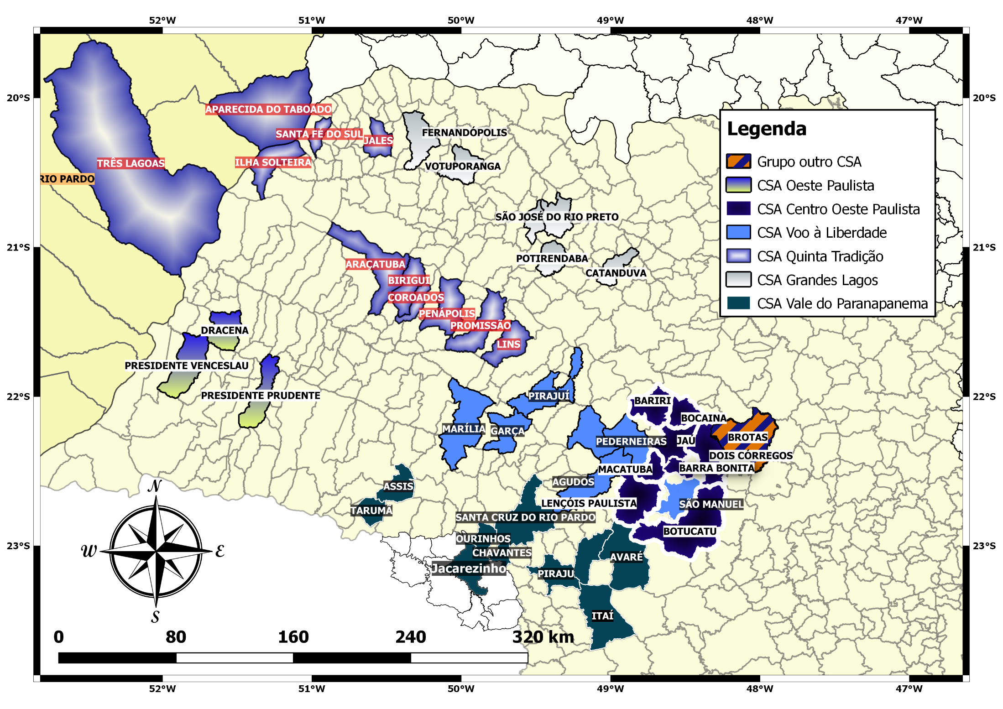

Slide 25
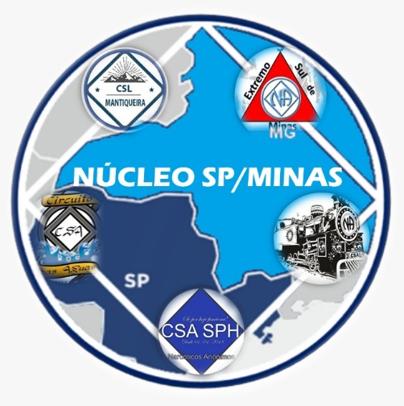
Núcleo SP Minas
Presente em 41 Cidades
Composto por 5 CSA’S
54 Grupos
148 Reuniões por Semana

Slide 26
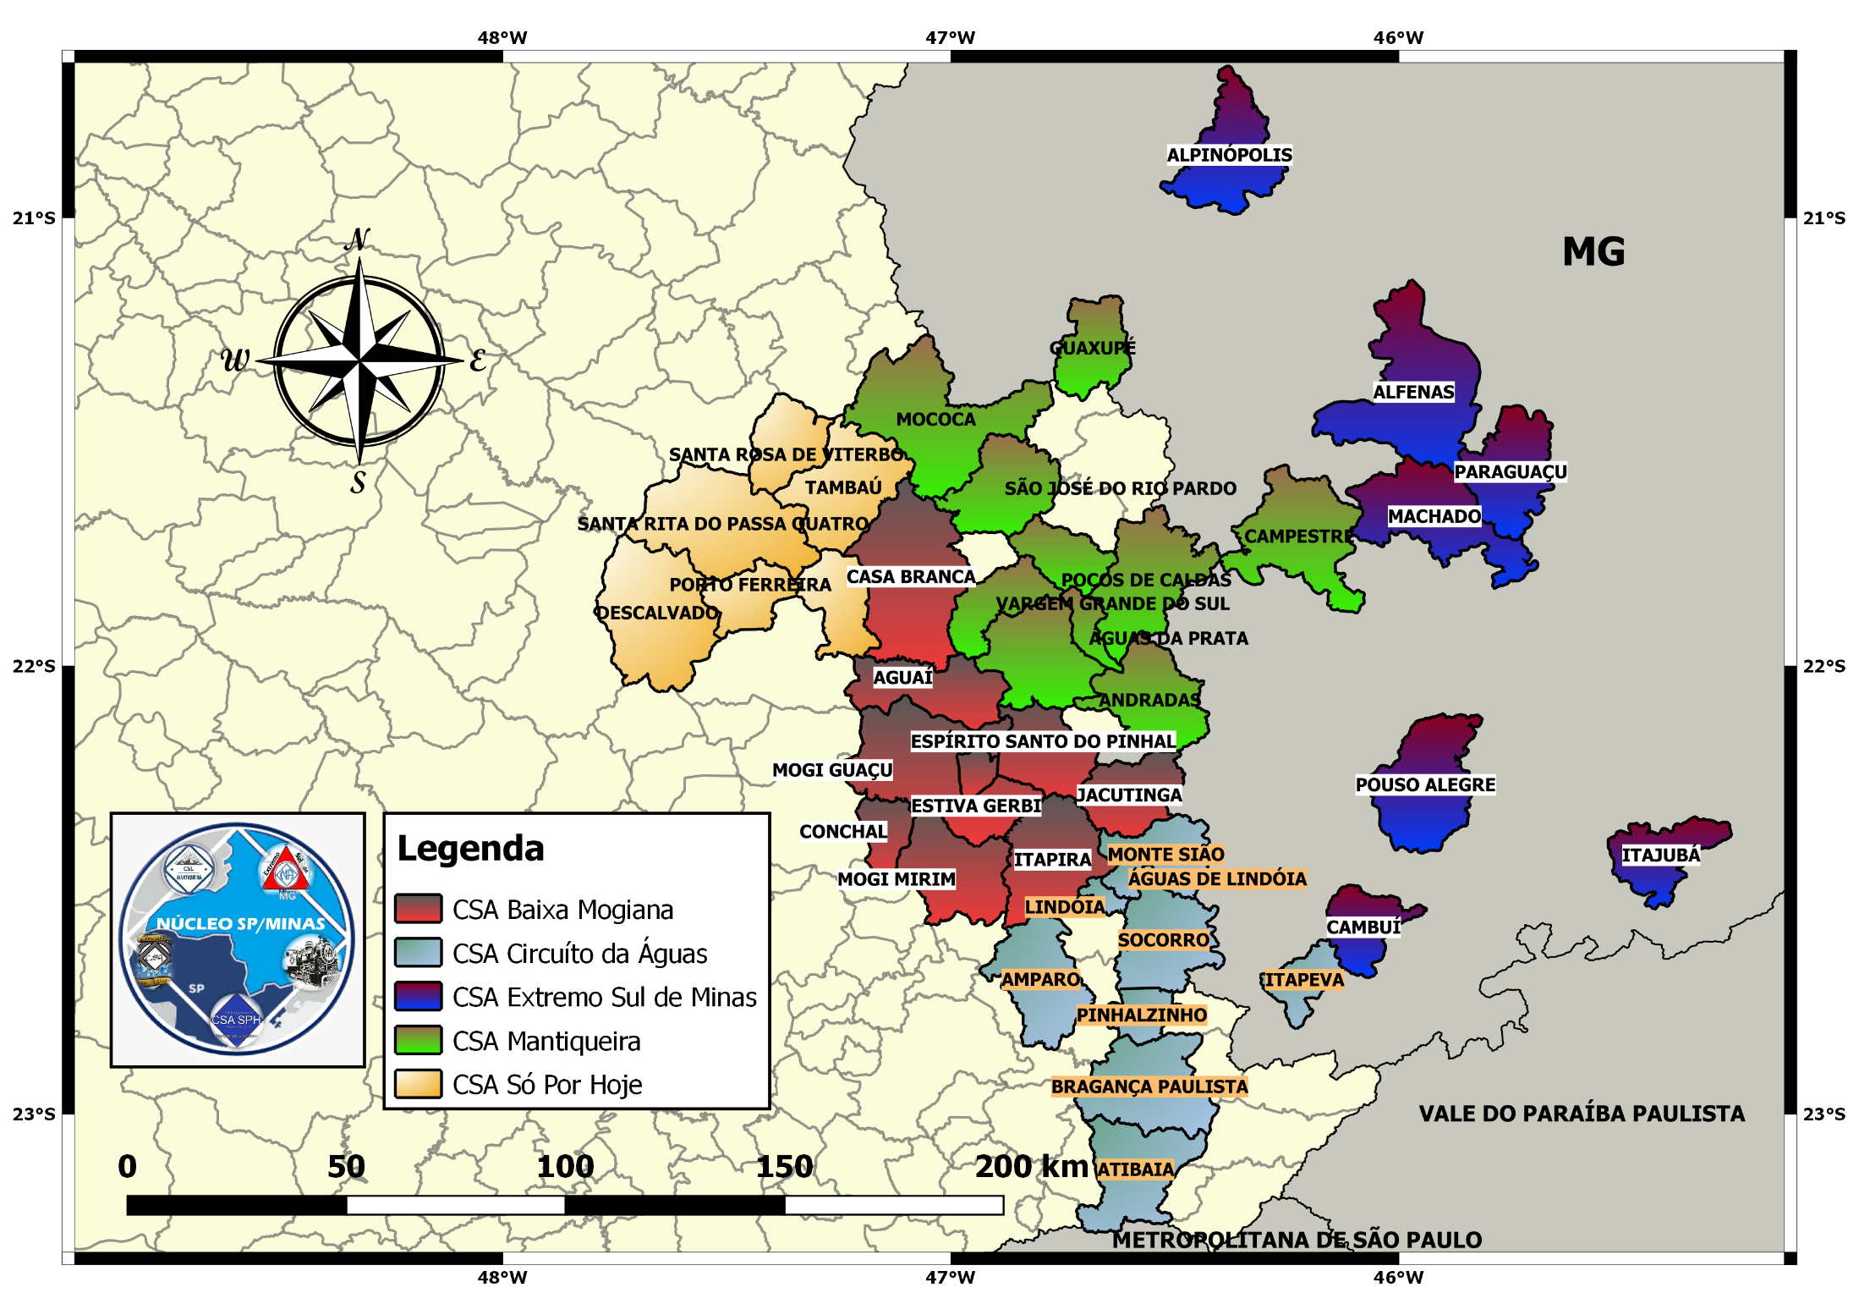

Slide 28
Áreas Centrais
Presente em 27 Cidades
Composto por 7 CSA’S
88 Grupos
277 Reuniões por Semana

Slide 29
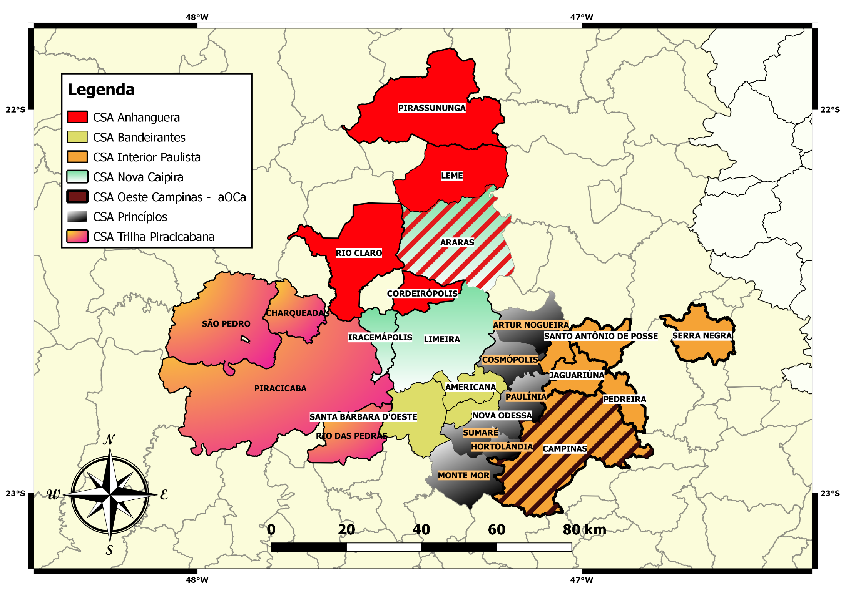

Slide 31
Considerações Finais
O estado de São Paulo possui 645 municípios e destes, 538 pertencem a geografia da Região HOW Brasil.
Destas, 169 cidades possuem um ou mais grupos de Narcóticos Anônimos.
O Mato Grosso do Sul possui 79 municípios, todos pertencentes a Região HOW.
Atualmente o estado de Minas Gerais e Paraná são predominantemente atendidos pelas Regiões Minas e Brasil Sul, mas ainda assim existem grupos pertencentes a nossa Região.

Slide 32
Considerações Finais
Numero de Grupos
338
Grupos | Reuniões
112 | 1 dia na semana
86 | 2 dias na semana
57 | 3 dias na semana
31 | 4 dias na semana
16 | 5dias na semana
9 | 6 dias na semana
21 | 7 dias na semana

